Slide 2
Основные этапы разработки
Временное размещение сервиса (хостинг)
Регистрация
Разработка веб-сервиса
Создание базы данных
Генерация идентификатора
Вывод карты
Оформление
Логотип
Стилистика

Slide 3
Аудитория и важность
Ресурс может иметь ценность для всех, кто желает определить местоположение кого-либо или чего-либо. При разработке уделялся акцент преимущественно курьерской деятельности.
Аналогичные ресурсы слишком сложны и запутанны или требуют дополнительного оборудования. Имеют трудную для восприятия информацию и терминологию, специализированное ПО и прочие факторы, затрудняющие решение поставленной задачи – определение местоположения.

Slide 4
Возникшие проблемы
Работоспособность сервиса НЕ во всех браузерах
Временная проблема, решается покупкой SSL сертификата (HTTPS протокол)
Передача данных на сервер без перерисовки страницы (карты)
Техническая проблема. Решена подключением библиотеки jQuery
Выбор поставщика онлайн-карт
Все поставщики требуют заключения договора или регистрации персонального ключа. Решено реализацией на открытом и бесплатном ресурсе OpenStreetMap
Расхождения с макетом из-за сервиса онлайн-карт
Первоначальный макет не «встраивался» на сайт из-за кнопок масштабирования от OpenStreetMap. Решено перерисовкой макета, чтобы прикрыть лишние кнопки

Slide 5
Первоначальные макеты

Slide 6
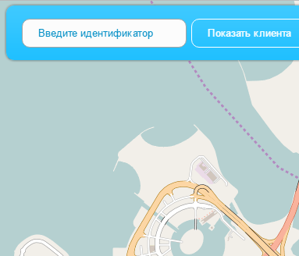
Расхождения с макетом и решение

Slide 7
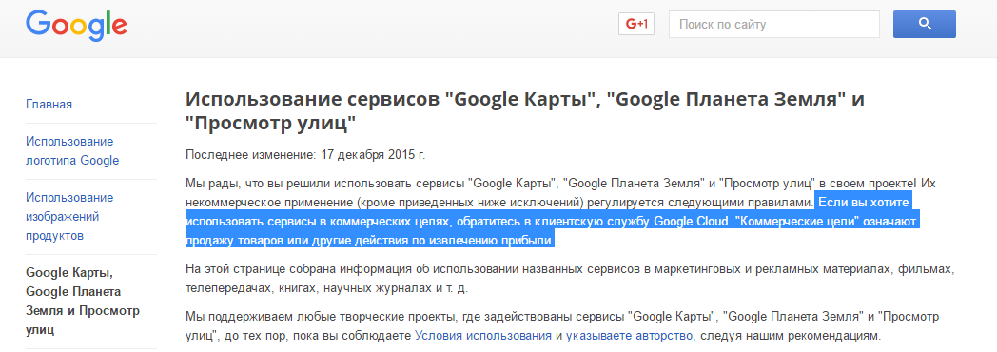
Трудности сотрудничества
Практически все поставщики онлайн-карт - требуют заключения соглашений и договоров, касаемо коммерции. Для бесплатного пользования – требуется регистрация личного идентификатора-ключа.

Slide 8
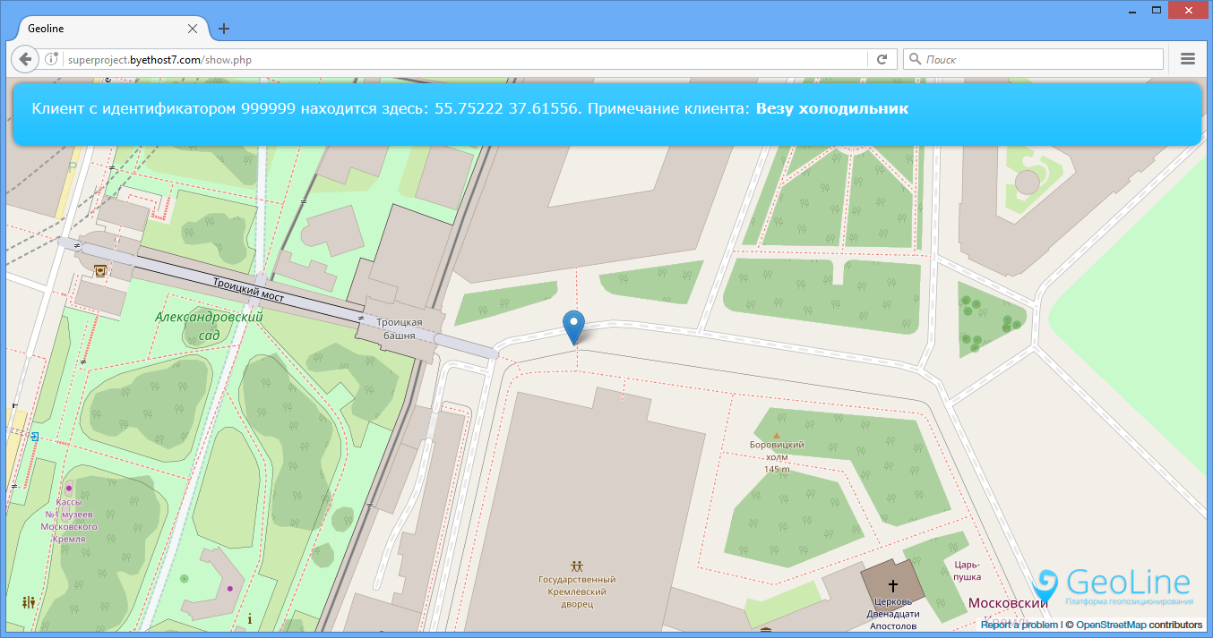
Проект сегодня
Проект успешно реализован до стадии минимального функционала, готов к демонстрации и работе
Временный адрес сервиса: http://superproject.byethost7.com/

Slide 9
Почему Geoline, а не %appname%
Geoline – максимально прост. С сервисом справится абсолютно любой человек, который желает узнать местоположение.
Geoline – абсолютно бесплатен.
Geoline – универсален. Может иметь применение практически в любой сфере деятельности.
Проект можно развить в любом более конкретном направлении и получить новый продукт.

Slide 10
Планы
- Разработать мобильное приложение (клиент) Это позволит сделать большой «шаг» вперед – приведет больше аудитории. Помимо этого, приложение – скорее техническая необходимость: пересылка координат во время «сна» телефона, получится слежка в реальном времени.
Подключить полное API ресурса OpenStreetMap, вместо экспортной «embed-версии». Позволит производить манипуляции с картой и ее объектами: создавать новые маркеры, объекты, строить маршруты. В свою очередь это позволит рассчитывать время прибытия до точки.

Slide 11
Итоги на момент сессии
Были обретены и закреплены навыки веб-программирования и работы с современными библиотеками, на которых основывается весь современный веб.
Усвоен материал по актуальной организации проектирования программного обеспечения: методологии проектирования, решение возникших проблем, способы взаимодействия с заказчиком.
При разработке затронуты следующие технологии: PHP, MySQL, JavaScript, jQuery3, HTML5, CSS3
Ибадов Илькин

